Slide 1
عمليات القوة الأمنية
الوحدة 12

Slide 2
هدف الوحدة
في ختام هذه الوحدة، سيتمكن المشاركون من وضع وتطوير خطة استجابة القوة الأمنية التي تهدف لحماية البنية الأساسية الحرجة.
Module Objective
By the end of this module, you will be able to develop a security force response plan for the protection of critical infrastructure

Slide 3
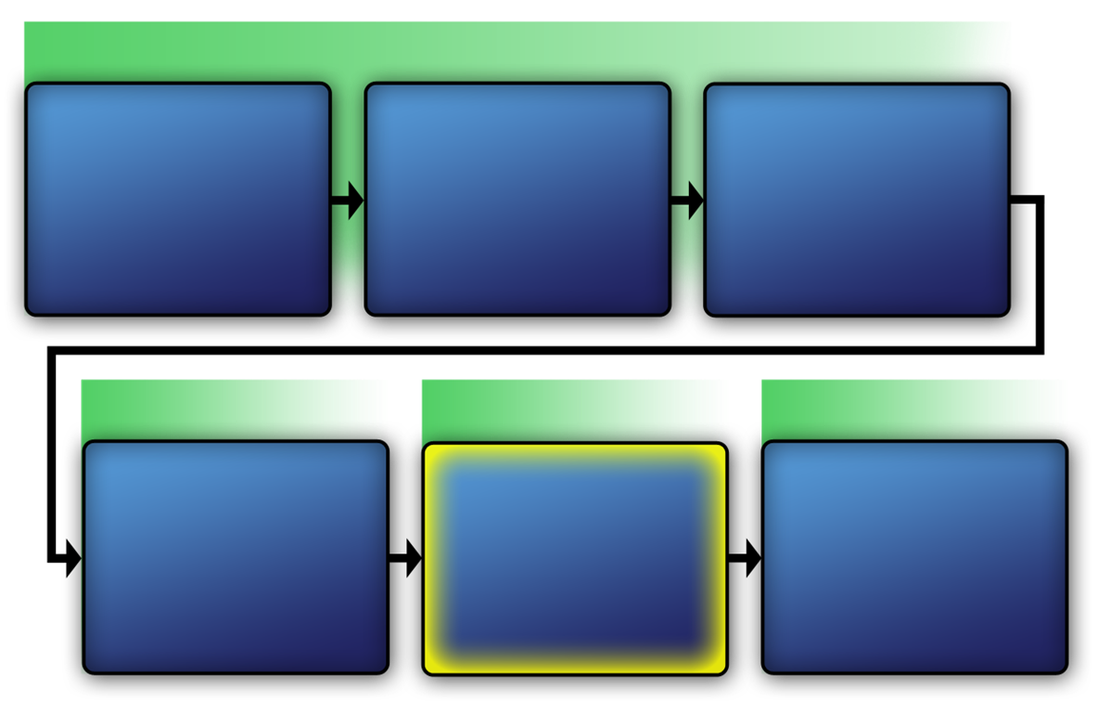
نظام الحماية المادية
منهجية تحليل نقاط الضعف المرحلة 1
تقييم مكونات البنية الأساسية الحرجة
الوحدة 5
تحديد أصول البنية الأساسية الحرجة
الوحدة 6
تحديد البنية الأساسية الحرجة
الوحدة 2
منهجية تحليل نقاط الضعف المرحلة 2
منهجية تحليل نقاط الضعف المرحلة 3
منهجية تحليل نقاط الضعف المرحلة 4
تحليل التهديد
الوحدات 7 - 10
تحديد الإجراءات
الأمنية المضادة
الوحدات 11 - 14
تطوير المرونة
العملياتية
الوحدة 15
Physical Protection System
VAM Phase 1
Identify Critical Infrastructure
Module 2
Assess Critical Infrastructure Components
Module 5
Identify Critical Infrastructure Assets
Module 6
VAM Phase 2
VAM Phase 2
VAM Phase 3
VAM Phase 4
Analyze the Threat
Modules 7-10
Identify
Security
Counter-
Measures
Modules 11-14
Develop Operational Resilience
Module 15

Slide 4
نظام الحماية المادية — العلاقات الوظيفية
الرصد والتقييم — الاكتشاف الناجح للعنصر المتسلل والذي يتسبب في إرسال قوة الإستجابة
التعطيل — بمجرد تحقيق الرصد، يجب تعطيل العنصر المتسلل لإعطاء المزيد من الوقت لوصول قوة الإستجابة
الاستجابة — تقوم قوة الإستجابة بتحييد العنصر المتسلل
Physical Protection System —
Functional Relationships
Detection and assessment — a successful detection of an intruder would result in sending in a response force
Delay — once detected, the intruder must be delayed to allow time for the response force to arrive
Response — the response force will neutralize the intruder

Slide 5

نشاط الخط الزمني لأعمال العنصر المتسلل
راجع
الكتيب 12.1
الغرض: لتنظيم أعمال المتسلل بالترتيب الصحيح
  المدة: 10 دقائق (5 دقائق للنشاط، و 5 دقائق لاستخلاص المعلومات)
  تركيبة المجموعة: أفراد
  استخلاص المعلومات: نقاش يدور في إطار مجموعة كبيرة
Intruder Action
Timeline Activity
Refer To:
Workbook 12.1
Purpose: to organize intruder actions in the correct order
  Duration: 10 minutes (5-activity; 5-debrief)
  Group composition: individuals
  Debrief: large-group discussion

Slide 6
العلاقات بين الوظائف (1 من 2)
راجع
الكتيب 12.1
بداية الإجراء
وقت مهمة المتسلل
المهمة تمت
التأخير
المدة اللازمة لنظام الحماية المادية
الإنذار الأول
الكشف
تقييم الإنذار
الإستجابة
اعتراض المتسلل
Relationships between Functions (1 of 2)
Refer To:
المقارنة:
الخط الزمني للمتسلل إلى نظام الحماية المادية
Workbook 12.1
Begin
action
Intruder task time
Task
complete
First
alarm
Delay
PPS time required
Alarm assessed
Intruder
interrupted
Detect
Respond
Comparison: Intruder timeline to PPS

Slide 7
العلاقات بين الوظائف (2 من 2)
راجع
الكتيب 12.1
بداية
الإجراء
المهمة
تمت
وقت مهمة المتسلل
التأخير
المدة اللازمة لنظام الحماية المادية
الإنذار الأول
الكشف
تقييم الإنذار
الإستجابة
اعتراض المتسلل
Relationships between Functions (2 of 2)
Refer To:
الرسم التوضيحي لعدم الاعتراض
Workbook 12.1
Begin
action
Intruder task time
Task
complete
First
alarm
Delay
PPS time required
Alarm assessed
Intruder
interrupted
Detect
Respond
Relationships between Functions (2 of 2)
Refer to
Addendum 12.1
No interruption diagram

Slide 8
وظيفة الرصد والتقييم (1 من 2)
الرصد والتقييم — أول وظيفة لنظام الحماية المادية
فالرصد بدون تقييم ليس رصدا
Detection and
Assessment Function (1 of 2)
Detection and assessment — the first function of the physical protection system
Detection without assessment is not detection

Slide 9
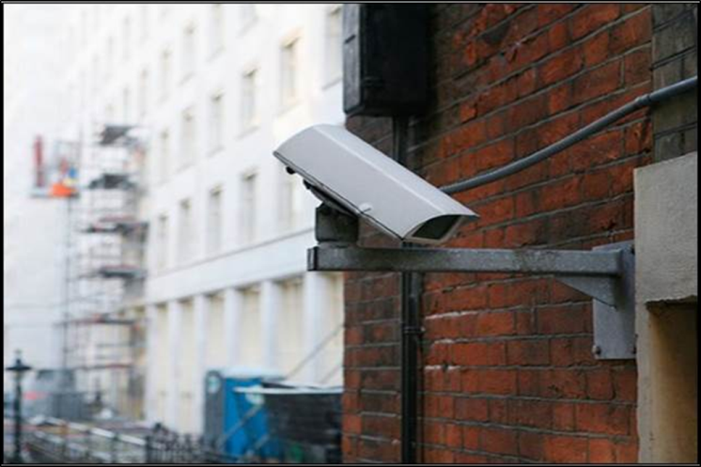
وظيفة الرصد والتقييم (2 من 2)
يغطي هذا القسم ما يلي:
  الرصد عن طريق أجهزة الاستشعار الإلكترونية
  الرصد بغرض السيطرة والتحكم في الدخول
  الرصد عن طريق أفراد القوة الأمنية
Source: Getty Images
Detection and
Assessment Function (2 of 2)
This section will cover:
  Detection with electronic sensors
  Detection with entry control
  Detection with security force personnel

Slide 10
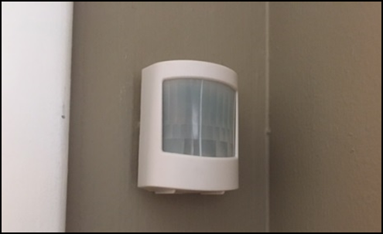
الرصد عن طريق أجهزة الاستشعار الإلكترونية (1 من 2)
يتجاوب جهاز الاستشعار مع مُحفّز فتنطلق صفارة الإنذار
يتم إبلاغ وعرض المعلومات الإستشعارية
يقوم شخص مؤهل بتقييم المعلومات ويقرر ما إذا كان الإنذار ناتج عن "هجوم حقيقي" أو مجرد "إنذار عارض".
Detection with Electronic Sensors (1 of 2)
A sensor reacts to a stimulus and initiates an alarm
Sensor information is reported and displayed
A qualified person assesses information and judges the alarm to be either an attack, a nuisance alarm, or a false alarm
Source: Getty Images

Slide 11

الرصد عن طريق أجهزة الاستشعار الإلكترونية (2 من 2)
رصد الهجوم
بدء إشارة الإنذار
إبلاغ الإنذار
تقييم الإنذار
انطلاق جهاز الإستشعار
الإنذار العارض - ليس اكتشاف
Detection with Electronic Sensors (2 of 2)
Attack detection
Sensor activated
Alarm signal initiated
Alarm reported
Alarm assessed
Nuisance alarm–no detection

Slide 12
مثال على الرصد عن طريق أجهزة الاستشعار الإلكترونية
(1 من 2)
عنصر متسلل يتسلق سياجا به جهاز استشعار
يقوم جهاز الإستشعار بإبلاغ الإشارة إلكترونيا إلى مركز التحكم والسيطرة الأمنية
Detection with Electronic
Sensors Example (1 of 2)
An intruder scales a fence that has a sensor attached
The sensor activation communicates electronically to the security control center

Slide 13
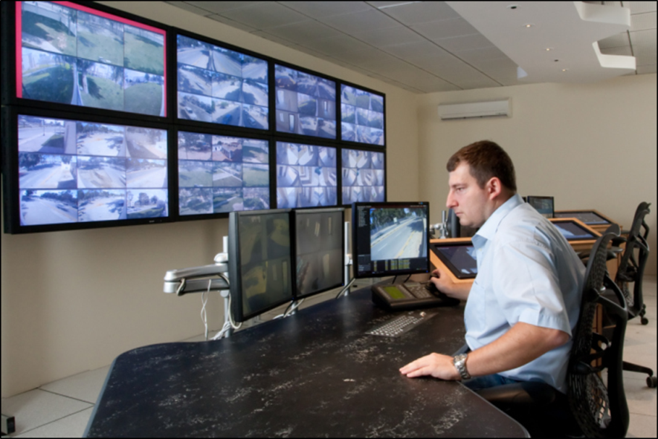
مثال على الرصد عن طريق أجهزة الاستشعار الإلكترونية
(2 من 2)
تقوم الدوائر التليفزيونية المغلقة المثبته على السياج ببث بلاغ تصويري عن العنصر المتسلل إلى شاشات مركز التحكم الأمني.
يقوم مسؤول متابعة الإشارات في مركز السيطرة الأمنية بتقييم الموقف
تكون الإستجابة هي إرسال أحد أفراد القوة الأمنية إلى المنطقة
Detection with Electronic
Sensors Example (2 of 2)
Closed-circuit television on the fence line transmits an image of the intruder to the security control center monitors
The security control center operator assesses the situation
The response is to send security force members to the area
Source: Getty Images

Slide 14

الرصد بغرض التحكم في الدخول (1 من 2)
التحكم في الدخول:
  يسمح للعاملين المأذونين والمواد المصرح بها بدخول المنشأة
  يرصد ويمنع دخول الأفراد والمواد غير المصرح بها
  عادة ما يتم تطبيقه عن طريق التكنولوجيا
Detection with Entry Control (1 of 2)
Entry control:
  Allows authorized personnel and materials to enter the facility
  Detects and prevents attempted entry of unauthorized personnel and material
  Often conducted through use of technology
Source: Getty Images

Slide 15
الرصد بغرض التحكم في الدخول (2 من 2)
تقاس فعاليته عن طريق:
  سعة الدخول: عدد مرات الدخول المرخص في كل وحدة زمنية
  معدل السماح الخاطئ بالنفاذ: نسبة تكرار السماح لأشخاص غير مصرح لهم بالدخول
  معدل الرفض الخاطئ للنفاذ: نسبة تكرار عدم السماح لأشخاص مصرح لهم بالدخول
Detection with Entry Control (2 of 2)
Effectiveness measured by:
  Throughput: number of authorized entries per time unit
  False acceptance rate: frequency of unauthorized persons allowed entry
  False rejection rate: frequency of authorized persons denied entry

Slide 16
الرصد عن طريق القوة الأمنية
قد يستشعر أفراد الأمن بالمواقع الثابتة أو بدوريات الحراسة بوجود تسلل
ويمكن لأفراد الأمن استخدام نظام تقييم فعال بغرض توفير التالي:
  معلومات عما إذا كانت إشارة الإنذار صحيحة
  تفاصيل عن سبب إشارة الإنذار
Detection with Security Force
Personnel at fixed posts or on patrol may sense an intrusion
Using an effective assessment system, security personnel provide:
  Information about whether the alarm is valid
  Details about the cause of the alarm

Slide 17
فعالية وظيفة الرصد (1 من 2)
ثلاثة عناصر:
  احتمالية استشعار إشارة الإنذار
  الزمن المطلوب للإبلاغ وتقييم إشارة الإنذار الواردة
  معدلات الإنذارات الكاذبة والعارضة
وكلما قصر الوقت بين إنطلاق إشارة الإنذار وبين تقييم الإنذار الوارد كلما زادت احتمالات الرصد
Detection Function Effectiveness (1 of 2)
Three elements:
  Probability of sensing an alarm activation
  Time required for reporting and assessing an alarm
  Nuisance or false alarm rate
The shorter the time between sensor activation and alarm assessment the more the probability of detection increases

Slide 18


فعالية وظيفة الرصد (2 من 2)
Detection Function Effectiveness (2 of 2)

Slide 19
أسئلة المناقشة
ما هي بعض المصادر الطبيعية التي يصدر عنها إشارات إنذار عارضة؟
ما هي بعض المصادر الصناعية التي يصدر عنها إشارات إنذار عارضة؟
ما هي بعض المصادر الصناعية التي يصدر عنها إشارات إنذار خاطئة؟
Discussion Questions
What are some natural sources of nuisance alarms?
What are some industrial sources of nuisance alarms?
What are some sources for false alarms?

Slide 20
وظيفة التعطيل
تعريف: عملية إبطاء تقدم العناصر المتسللة عن طريق إطالة الفترة الزمنية المستغرقة لتحقيق هدفها
الغرض: زيادة الوقت الذي يستغرقه العنصر المتسلل لتحقيق هدفه
Delay Function
Definition: the process of slowing down intruders’ progress by increasing the time it will take intruders to achieve their goal
Purpose: increase the time it takes intruders to achieve their goal

Slide 21
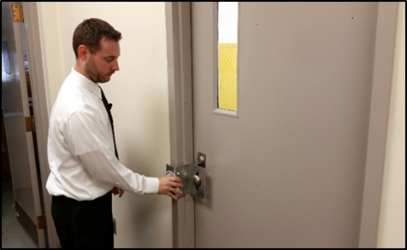
عناصر وظيفة الرصد (1 من 2)
العوائق — الجدران، والأبواب، وسائر الهياكل الصلبة بين الخصم والهدف
الموانع المغلقة — آليات التعطيل المثبتة استرتيجيا في نطاق الحاجز الأمني
Delay Function Elements ( 1 of 2)
Barriers — walls, doors, and other solid structures between adversary and target
Locks — delay mechanisms within a barrier
Source: US Air Force

Slide 22
عناصر وظيفة الرصد (2 من 2)
أساليب التعطيل العملياتي — مقدمة للعناصر الكيماوية كوسائل للتعطيل والإعاقة (مثل رذاذ الفلفل الحار، أو الغاز، أو القنابل الدخانية)
الأفراد — أفراد القوة الأمنية المرابطون في التحصينات الأمنية الثابتة
Delay Function Elements ( 2 of 2)
Activated delays — introduction of chemical elements as a delay (pepper spray, gas, or smoke)
Personnel — security force members in fixed and well-protected positions

Slide 23
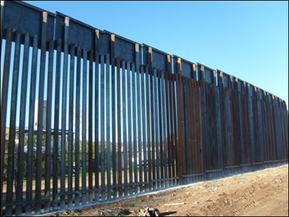
عناصر الإعاقة قبل منطقة الرصد
عناصر الردع — العوائق الموضوعة قبل منطقة الرصد
تجبر المتسللين على التفكير في وسيلة أخرى
لا تفيد في تحسين فعالية نظام الحماية المادية
Delay Prior to Detection
Deterrent — barriers placed before detection
Forces intruders to consider another method
No value to the effectiveness of the physical protection system
Source: DHS

Slide 24
وظيفة التعطيل الخاصة بنظام الأمن المادي
الحواجز
التعطيل – توفير عوائق لزيادة وقت مهمة المتسلل
الأقفال
التعطيلات التي يتم تنشيطها
القوة الأمنية
Delay Function with
Physical Protection System
Delay — provide obstacles to
increase intruder task time
Barriers
Locks
Activated delays
Security force

Slide 25
مثال على وظيفة التعطيل (1 من 2)
راجع
الكتيب 12.1
عنصر متسلل يتسلق سياج بارتفاع 2.5 متر ثم يجري نحو باب منشأة حيوية للبنية الحرجة (الزمن المستغرق دقيقتان)
وبمجرد الوصول للباب، يشق المتسلل طريقه إلى المنشأة ويسير عبر الطرقات التي تقود إلى منطقة المخازن بالمنشأة (الوقت المستغرق دقيقتان)
Delay Function
Example (1 of 2)
Refer To:
Workbook 12.1
An intruder scales a 2.5-meter fence and runs to the door of a critical infrastructure facility (2 minutes)
Once at the door, the intruder breaks into the facility and goes down a hallway to an asset storage area (2 minutes)

Slide 26
مثال على وظيفة التعطيل (2 من 2)
راجع
الكتيب 12.1
يقتحم المتسلل منطقة المخازن بالمنشأة ويقوم بسرقة معلومات حيوية من غرفة المخازن (الوقت المستغرق 1.5 دقيقة)
يغادر المتسلل الى خارج المنشأة باستخدام نفس المسلك الذي جاء منه (الوقت المستغرق 4 دقائق)
ويكون ذلك إجمالي الوقت الذي استغرقة المتسلل لإكمال المهمة 9.5 دقيقة
Delay Function
Example (2 of 2)
Refer To:
Workbook 12.1
The intruder breaks into the asset storage area and steals critical information from the room (1.5 minutes)
The intruder proceeds out of the facility using the same entrance path (4 minutes)
Total time for intruder to complete task was 9.5 minutes

Slide 27
أسئلة المناقشة
ماذا لو لم تعمل أجهزة الاستشعار لكشف التسلل حتى وصول العنصر المتسلل للباب الخارجي للمنشأة؟
بصفتك رئيس وحدة الأمن، ما هي الإجراءات التي يمكنك اتخاذها لإطالة فترة التعطيل والسماح للقوة الأمنية بالمزيد من الوقت للقيام بعملية الإستجابة؟
Discussion Questions
What would happen if the intrusion sensor did not activate until the intruder reached the exterior door of the facility?
As Chief of Security, what actions could you implement to lengthen the delay time to allow your security force more time to respond?

Slide 28
قسم وظيفة الإستجابة
يغطي هذا القسم ما يلي:
  تعريف ونجاح
  أفراد الإستجابة الأمنية
  التخطيط للطوارئ
  الاتصالات
  الإعتراض
  التحييد
Response Function Section
This section will cover:
  Definition and success
  Responding personnel
  Contingency planning
  Communication
  Interruption
  Neutralization

Slide 29
تعريف وظيفة الإستجابة
مجموعة الأفعال التي تقوم بها القوة الأمنية لمنع العنصر المتسلل من النجاح في تحقيق هدفه
Response Function Definition
The actions taken by the security force to prevent intruder success

Slide 30
نجاح وظيفة الإستجابة
المكونات المعتمدة
  الخطة التكتيكية سابقة التجهيز
  أجهزة الاتصالات
  التدريبات الواقعية
توصيل معلومات دقيقة ونشر القوة الأمنية
Response Function Success
Established components:
  Prearranged tactical plans
  Communication devices
  Realistic training
Communication of accurate information and deployment of security force

Slide 31
أفراد الإستجابة
وتبعا لضخامة الهجوم، قد تتطلب الإستجابة الأمنية الإستعانة بالمزيد من أفراد الدعم:
  التعاقد مع أفراد القوة الأمنية
  الإستعانة بالسلطات المحلية وهيئات إنفاذ القانون، ومكافحة الحريق، وفرق الإستجابة الطبية
  الوكالات الحكومية، في بعض الأحيان
Responding Personnel
Depending on magnitude of attack, other responding personnel may include:
  Contract security force members
  Local and regional law enforcement, fire protection, and medical responders
  Government agencies, in some cases

Slide 32
تعريف التخطيط للطوارئ
وسيلة لتطوير الإجراءات جيدة التوثيق بغرض:
  التعرف على الأهداف المحتملة
  الاستجابة للتهديدات المحتملة
  التفاعل مع الوكالات الأخرى
  تحديد مستوى استخدام القوة في العديد من مختلف المواقف
Contingency Planning Definition
A method to develop well-documented procedures for:
  Identifying potential targets
  Responding to potential threats
  Interacting with external agencies
  Determining level of use-of-force for various situations

Slide 33
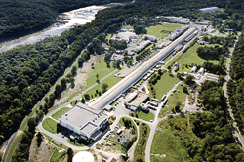
هدف التخطيط للطوارئ
توفير الإجراءات الخاصة بأفراد الإستجابة الأمنية لتقييم الموقف
تحقيق التالي:
  تحديد وتقييم التهديدات المحتملة ومسالك عناصر التسلل
  وضع الخطط التكتيكية للإستجابة
  التخطيط للتمارين التدريبية
Contingency Planning Purpose
Provides procedures for responding personnel to evaluate the situation
Allows:
  Identification and evaluation of potential threats and intruder routes
  Creation of tactical plans for response
  Planning for training exercises
Source: US NAVY

Slide 34

الاتصالات (1 من 3)
المكونات الحرجة لوظيفة الإستجابة
يجب نقل المعلومات بسرعة ودقة
يجب أن تشمل البلاغات الصادرة إلى القوة الأمنية العناصر التالية:
  معلومات عن أعمال العنصر المتسلل
  التعليمات الخاصة بنشر القوات
Communication (1 of 3)
Critical component of response function
Information must be transferred with speed and accuracy
Messages to security force must include:
  Information on intruder actions
  Instructions for deployment
Source: Getty Images

Slide 35
الاتصالات (2 من 3)
يتم قياس الفعالية من حيث التوقيت ومستوى الدقة
يتراوح التوقيت وفقاً لوسيلة الإتصال المستخدمة
تزداد احتمالات بث البيانات الدقيقة والصحيحة بعد الإستجابة الأولية
Communication (2 of 3)
Effectiveness is measured on time and accuracy
Time varies based on method of communication
Probability of correct and current data being transmitted increases after the initial response

Slide 36
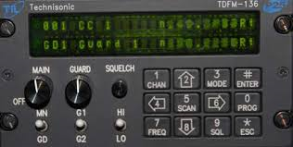
الاتصالات (3 من 3)
وأفضل الطرق شائعة الإستخدام هي طريقة "الصوت الواضح" وهي طريقة إتصال لاسلكية عن طريق الموجات القصيرة التردد (إف إم)
ويمكن لعناصر التسلل إلتقاط الموجات اللاسلكية المزدوجة أو التشويش عليها
وللحماية من تقاطع عناصر التسلل مع البث الأمني، يتعين التخطيط لاستخدام وسائل إتصال بديلة أو أنماط تكنولوجية مغايرة
Communication (3 of 3)
Most commonly used method is a two-way or frequency modulation clear-voice radio
Two-way radios can be heard or jammed by intruders
To guard against intruder communication attacks, plan for the use of alternative communication methods or technologies
Source: Civil Air Patrol

Slide 37
استجابة الإعتراض
الإعتراض: الوصول الناجح للقوة الأمنية في موقع مناسب وبأعداد كافية لمواجهة العناصر المتسللة
استخدام المسارات المحمية لزيادة فرص نجاح الإعتراض
Interruption Response
Interruption: the successful arrival of the security force at an appropriate location and in sufficient numbers to confront intruder(s)
Using protected paths increases chances of successful interruption

Slide 38
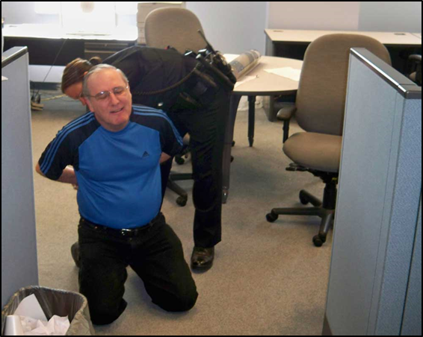
استجابة التحييد
التحييد: النقطة التي يتم فيها إيقاف الأعمال التي تقوم بها عناصر متسللة وإصابة تلك العناصر بالعجز فلا يستطيعوا القتال ضد قوات الأمن
من المفيد استخدام تدريبات القوة مقابل القوة ولكنها ليست ضرورية عادة في المنشآت الصناعية
Neutralization Response
Neutralization: the point at which intruders’ actions are stopped and intruders are no longer able to fight against the security force
Force-on-force training beneficial but not typically necessary at industrial facilities
Source: US ARMY

Slide 39

وظيفة الإستجابة الخاصة بنظام الحماية المادية
توصيل المعلومات لفريق القوة الأمنية
نشر القوة الأمنية
اعتراض وتحييد محاولة العنصر المتسلل
Response Function of the
Physical Protection System
Communicate information to security force
Deploy security force
Interrupt and neutralize intruder attempt

Slide 40
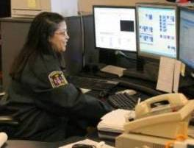
مثال على وظيفة الاستجابة (1 من 2)
يتلقى قسم الإشارات بمركز التحكم الأمني بلاغا بإشارة إنذار فيرسل بيانات الموقع عن طريق اللاسلكي إلى فرد بفريق الإستجابة الأمنية
Response Function Example (1 of 2)
The security control center operator receives notice of an alarm activation and transmits the location over the radio to a responding security force member
Source: FairfaxVA.GOV

Slide 41
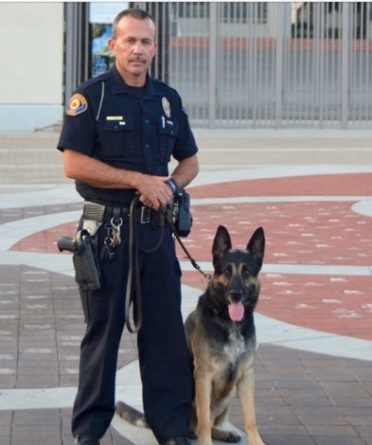
مثال على وظيفة الاستجابة (2 من 2)
يتلقى هذا الفرد الرسالة فيستجيب إلى المنطقة المحددة ويقف في وضع استعداد دفاعي بالموقع في انتظار العنصر المتسلل
يصل المتسلل فيتصدى له فرد القوة الأمنية ويقوم تحييده.
Response Function Example (2 of 2)
The member responds to the designated area and stands by in a defensive posture to wait for the intruder
The intruder arrives and is interrupted and neutralized by the security force member
Source: PasedenaCA.GOV

Slide 42
سؤال للمناقشة
بناء على مثال الإستجابة هذا، ما هو نمط الأحداث الذي يمكن أن يتسبب في حدوث هذا السيناريو غير المرغوب فيه؟
Discussion Question
Based on this response example, what type of events could have caused this scenario to be less than a desired outcome?

Slide 43

لحظة التعليم الإسترجاعي
ما هي العلاقة بين الرصد والتقييم، والتعطيل (التأخير)، والإستجابة؟
كيف تنطبق مصطلحات الإعتراض والتحييد على حيث تأثير القوة الأمنية؟
TeachBack Moment
What are the functional relationships between detection and assessment, delay, and response?
How do the terms interruption and neutralization apply to security force effect?

Slide 44
العناصر الرئيسية لفعالية القوة الأمنية
يغطي هذا القسم ما يلي:
  انتقاء أفراد القوة الأمنية
  التدريب الأولي والمستمر
  نشر المعدات
  الإشراف اللائق
Primary Elements of
Security Force Effectiveness
This section will cover:
  Selection of security force members
  Initial and continuous training
  Deployment of equipment
  Appropriate supervision

Slide 45
انتقاء أفراد القوة الأمنية — مرحلة ما قبل التعيين
إجراءات التحقيق في خلفية الشخص
الفحوصات الطبية
إختبار المرشحين والإستجواب الشفوي
Selection of Security Force Members —
Pre-Employment
Background checks
Medical exams
Candidate testing and oral interview

Slide 46

انتقاء أفراد القوة الأمنية — الخصائص المرغوب فيها
راجع
الكتيب 12.2
النزاهة والأمانة
اليقظة
القدرة على إصدار أحكام صائبة
الثقة
اللياقة البدنية
الكياسة (اللباقة)
ضبط النفس
Source: US AIR FORCE
Selection of Security Force
Members — Desirable Qualities
Refer To:
Workbook 12.2
Integrity and honesty
Alertness
Judgment
Confidence
Physical fitness
Tactfulness
Self-control

Slide 47
انتقاء أفراد القوة الأمنية — اعتبارات هامة
الأهمية الحرجة للأداء الذهني ومستوى الأداء البدني
يجب فقط تعيين أفراد جديرين بالثقة وعلى مستوى عال من المسؤولية للقيام بالمهام التي تتطلب الإطلاع على معلومات حساسة
يجب القيام بعمليات تحقيقات المتابعة لضمان أن هؤلاء الأفراد فوق مستوى الشبهات
Selection of Security Force Members —
Important Considerations
Mental attitude and quality of job performance are critical
Assign only the most reliable, responsible, and trustworthy members to the assignments requiring access to sensitive information
Conduct follow-up investigations to ensure behavior is above reproach

Slide 48
أسئلة للمناقشة (1 من 2)
ما هي الموارد المتاحة لضمان أن القوة الأمنية بالمنشآت الحيوية للبنية الأساسية الحرجة تؤدي وظيفتها أو أنها ستستمر في حالة جيدة من الناحية البدنية؟
ما هي المميزات التي تتحقق عن طريق تقييمات اللياقة البدنية وما هي مزايا اللياقة والقوة البدنية وحالة الأفراد الصحية؟ هل هناك أية عيوب؟
Discussion Questions (1 of 2)
What provisions do you have in place to ensure that your critical infrastructure security force or security force remains in good physical condition?
What are the advantages of periodic physical-conditioning assessments and the benefits of a strong, healthy security force? Are there any disadvantages?

Slide 49
أسئلة للمناقشة (2 من 2)
ما هي فحوص الخلفية الواجب اتخاذها إزاء أفراد القوة الأمنية؟
من المطلوب إجراء تحديثات دورية لفحوص الخلفية، خصوصا التي تتعلق بأفراد الأمن في المواقع الحساسة؟ لماذا أو لم لا؟
Discussion Questions (2 of 2)
What background checks are performed on your security force personnel?
Is it a requirement to conduct periodic background updates, especially for personnel securing critical areas? Why or why not?

Slide 50
التدريب الأولي والمستمر
تدريبات المهارات الأساسية — مهارات متعددة
تعيين المدرب — ضمان استفادة الأفراد الجدد من خبرات الأعضاء القدامى
التحديث السنوي للتدريب — التحديثات القانونية، والسياسات الجديدة، والإجراءات
التدريب المتخصص — يعتمد على مواقع تمركز القوة الأمنية
Initial and Continuous Training
Entry-level skills training — various skills
Assignment of coach — ensures recruits gain insight from veteran members
Annual update training — legal updates, new policies, and procedures
Specialized training — dependent upon security force placement

Slide 51
نشر المعدات
يجب أن تفي المتطلبات الخاصة بالمعدات بكافة إحتياجات القوة الأمنية
فعدم توافر المعدات اللازمة يمكن أن يشكل خطرا داهما على حماية البنية الأساسية الحرجة
Deployment of Equipment
Equipment requirements must address security force needs
Inadequate equipment can be detrimental to protecting critical infrastructure

Slide 52
الإشراف اللائق
إتقان مهارات العمل الوظيفي بالقوة الأمنية
توافر الخبرة الميدانية
توافر العدد الكافي من المشرفين
نشر وتدريب المشرفين
Appropriate Supervision
Competent in security force job skills
Experienced in the field
Sufficient number of supervisors
Supervisor development and training

Slide 53
الإشراف غير اللائق
الأسباب الشائعة:
  عدم توفر كوادر خبرة مؤهلة ومدربة
  سوء التوثيق
أوجه القصور الشائعة:
  المشرفون الذين يفرطون في العمل أو يهملون فيه
  عدم توفر التنسيق مع الآخرين
  الفشل في تطوير المهارات التكتيكية للطوارئ
Inappropriate Supervision
Common causes:
  Lack of qualified, trained, experienced personnel
  Poor documentation
Common deficiencies:
  Overworked or inattentive supervisors
  Lack of coordination with others
  Failure to develop emergency tactical skills

Slide 54
أسئلة المناقشة
بالإضافة إلى التعرف على الأمور الخاصة بالإشراف، هل هناك أية مسائل أخرى قد تناولتها بطريقة اختبارية؟
ما هي التكتيكات التي يمكنك استخدامها للتغلب على تلك العيوب أو منع حدوثها من الأساس؟
Discussion Questions
In addition to the supervision issues identified, are there any others that you may have experienced?
What tactics could you use to counter these deficiencies or prevent them in the first place?

Slide 55
تطوير خطة إستجابة القوة الأمنية
الغرض: تعريف الإجراءات الضرورية لتمكين القوة الأمنية من تحقيق مهمتها بنجاح
وينصب المحتوى بصفة أساسية على إجراءات الإستجابة الطارئة
يجب أن تتسم الخطة بالوضوح، والإيجاز، والتجدد المستمر لمواكبة الظروف الحالية
Develop a Security Force Response Plan
Purpose: to define the processes necessary to enable the security force to successfully accomplish its mission
Content is primarily for emergency response procedures
Plan should be clear, concise, and current

Slide 56

تشكيل خطة إستجابة القوة الأمنية
راجع
الكتيب 12.3
العنوان
المراجع
التعريفات والمختصرات
الهدف
التوجيه
متطلبات الابلاغ
Security Force
Response Plan Format
Refer To:
Workbook 12.3
Title
References
Definitions and abbreviations
Purpose
Guidance
Reporting requirements

Slide 57

لحظة التعليم الإسترجاعي
ما هي العناصر الرئيسية التي تساهم في فعالية القوة الأمنية؟
ما هي المكونات الواجب إدراجها في خطة استجابة القوة الأمنية؟
TeachBack Moment
What are the primary elements that contribute to the effectiveness of a security force?
What are the components that should be included in a security force response plan?

Slide 58

التمرين التفصيلي المقسّم ، الجزء 5— مبنى الوزارات الوطنية
راجع
دفتر الواجبات الجزء 5
الغرض: لتطوير خطة إستجابة القوة الأمنية
  المدة: 60 دقيقة (30 دقيقة للتمرين؛ 20 دقيقة للعروض؛ 10 دقائق لاستخلاص المعلومات)
  تركيبة المجموعة: مجموعات كل طاولة
  الإحاطة: عرض الفريق؛ وتعليقات المدرب
Threaded Exercise Part 5 — National Ministries Building
Refer To:
Workbook Part 5
Purpose: to develop a security force response plan
  Duration: 60 minutes (30-exercise; 20-presentations; 10-debrief)
  Group composition: table groups
  Debrief: team presentations; facilitator feedback

Slide 59
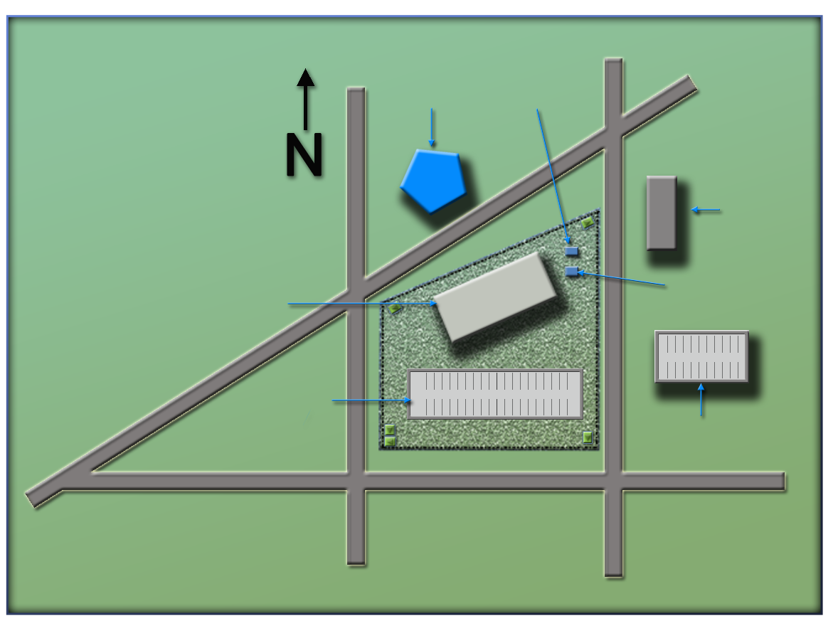
خريطة مجمّع مبنى الوزارات الوطنية
راجع
راجع كتيب العمل الجزء 4
(Ministry of Defense)
وزارة
الدفاع
(Security office)
مكتب الأمن
(Foreign embassy)
سفارة أجنبية
مبنى الوزارات الوطنية
مولد المبنى
(National Ministries
Building)
(Building generator)
شارع ناشيونال أفينيو
(National Avenue)
موقف السيارات
كاراجات السيارات
(Parking lot)
(Parking garage)
حارة جيدوشياري لين
(Judiciary Lane)
(First Street)
(Second Street)
شارع فيرست
شارع سكند
National Ministries
Building Complex Map
Refer To:
Workbook Part 4
(Ministry of Defense)
Ministry
of Defense
Security office
(Security office)
National Ministries
Building
(Foreign embassy)
Foreign embassy
(National Ministries
Building)
Building generator
National Avenue
Parking lot
(Building generator)
(National Avenue)
Parking garage
Judiciary Lane
(Parking lot)
(Parking garage)
(Judiciary Lane)
First Street
Second Street
(Second Street)
(First Street)

Slide 60
ملخص الوحدة
العلاقات بين الوظائف
العناصر الرئيسية لفعالية القوة الأمنية
تطوير خطة إستجابة القوة الأمنية
Module Summary
Relationships between functions
Primary elements of security force effectiveness
Develop a security force response plan

